Slide 1


Slide 3
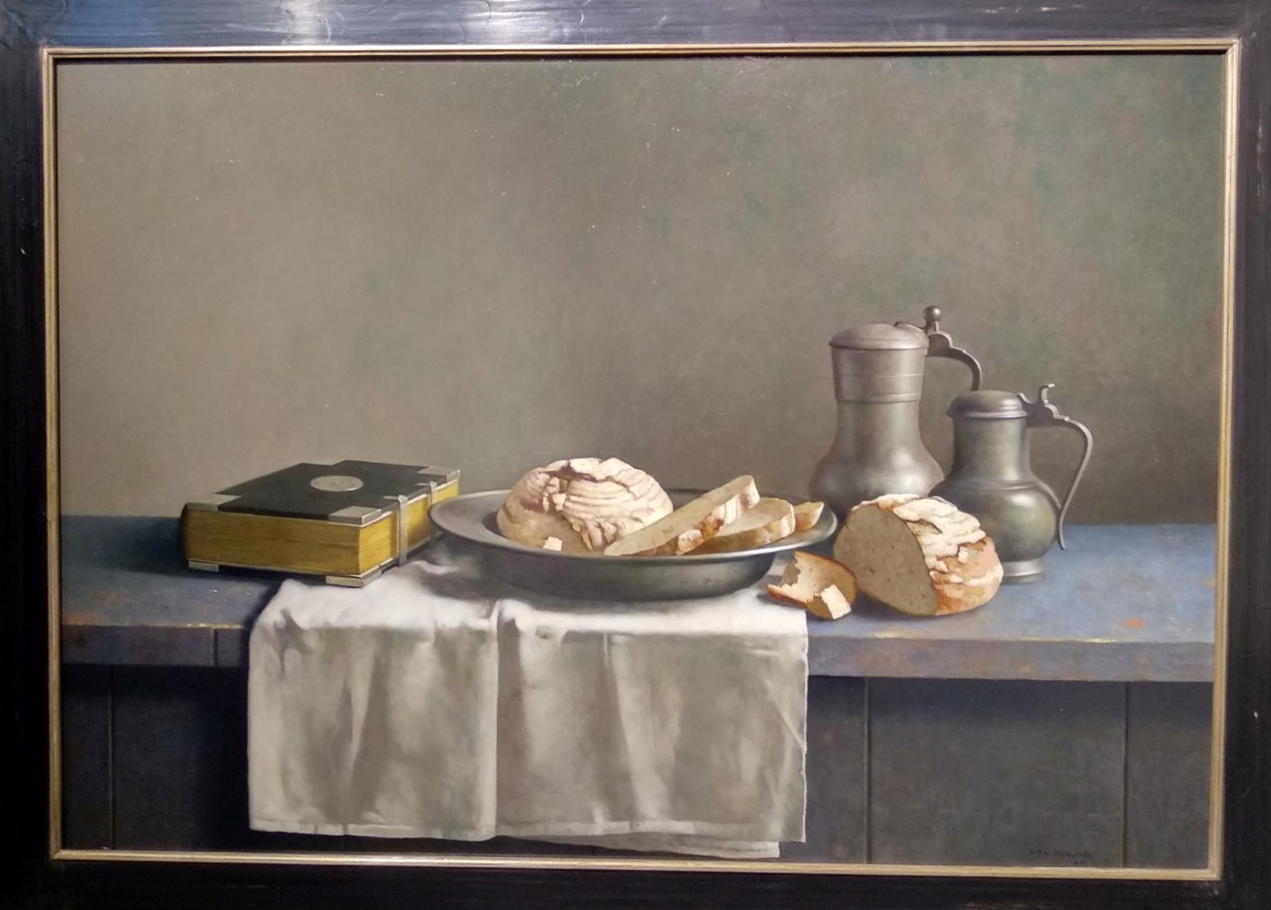
Dokter Jezus schrijft aan al Gods kinderen
het Avondmaal als geloofsmedijcijn voor
1/ In het Avondmaal laat Hij
zien wat Hij voor jou en mij
bereikt heeft
2/ Aan het Avondmaal laat Hij
mensen toe die erkennen
dat ze patiënt zijn

Slide 4
Zondag 30 vr. + a. 80
Wat is het verschil tussen het avondmaal
van de Here en de pauselijke mis?
Het avondmaal van de Here verzekert
ons ervan:
ten eerste dat wij volkomen vergeving
van al onze zonden hebben door het enige offer van Jezus Christus,
dat Hijzelf éénmaal aan het kruis heeft volbracht;
ten tweede dat wij door de Heilige Geest ingelijfd worden bij Christus, die nu naar zijn menselijke natuur niet op de aarde is, maar in de hemel aan de rechterhand van God zijn Vader en dáár door ons wil worden aangebeden.

Slide 5
Zondag 30 vr. + a. 80
Maar de mis leert:
ten eerste dat de levenden en de doden alleen dan
door het lijden van Christus vergeving van zonden hebben,
indien Christus nog dagelijks door de priesters in de mis voor hen geofferd wordt;
ten tweede dat Christus lichamelijk
in de gedaante van brood en wijn aanwezig
is en daarom ook in die gedaante aangebeden moet worden.
De mis is dus in de grond van de zaak niet anders dan
een verloochening van het enig offer en lijden van Jezus Christus
en een vervloekte afgoderij.

Slide 7
De catechismus:
Het Avondmaal laat zien
dat Jezus Christus
aan het kruis eenmaal
het offer van zijn leven
voor jou gebracht heeft.
Zo krijg je volkomen vergeving
van al je zonden.

Slide 8
De rooms-katholieke leer:
In de Eucharistie moet
het offer van Jezus Christus
aan het kruis telkens weer
herhaald worden.
Anders krijg je geen vergeving
van al je zonden.

Slide 9
De catechismus:
In het Avondmaal
is Jezus Christus
geestelijk bij jou aanwezig
door zijn Heilige Geest.
We aanbidden Hem
als onze Koning in de hemel.

Slide 10
De rooms-katholieke leer:
In de Eucharistie
is Jezus Christus
lichamelijk aanwezig
in het brood en de wijn.
We aanbidden Hem
zoals Hij tastbaar aanwezig
is in brood en wijn.

Slide 11
De kern van het probleem:
Gereformeerden veroordelen
rooms-katholieke gelovigen
niet als vervloekte ketters.
Ook wordt niet aan hun goede
intenties getwijfeld.
Maar als je het vanuit de Bijbel
bekijkt, is er in de grond van de zaak
iets grondig mis met jullie manier van Avondmaal-vieren.

Slide 12
Dokter Jezus schrijft aan al Gods kinderen
het Avondmaal als geloofsmedijcijn voor
1/ In het Avondmaal laat Hij
zien wat Hij voor jou en mij
bereikt heeft.
2/ Aan het Avondmaal laat Hij
mensen toe die erkennen
dat ze patiënt zijn

Slide 13
Zondag 30 vr. + a. 81
Voor wie is het Avondmaal van de Here
ingesteld?
Voor hen die om hun zonden een afkeer
van zichzelf hebben en toch vertrouwen
dat deze hun om Christus' wil vergeven zijn, en dat ook de overblijven-
de zwakheid door zijn lijden en sterven bedekt is; die ook begeren hoe
langer hoe meer hun geloof te sterken en hun leven te beteren.
Maar de huichelaars en zij die zich niet van harte tot God bekeren,
halen door hun eten en drinken een oordeel over zich.

Slide 14
Zondag 30 vr. + a. 82
Mag men ook hen tot dit avondmaal
toelaten die zich door hun belijdenis
en leven als ongelovigen en goddelozen
doen kennen?
Nee, want op deze wijze wordt Gods verbond ontheiligd en zijn toorn
over de hele gemeente opgewekt. Daarom is de christelijke kerk volgens
het bevel van Christus en van zijn apostelen verplicht om allen die zich
als ongelovigen en goddelozen doen kennen, door de sleutels van het
koninkrijk der hemelen buiten te sluiten, totdat zij hun leven beteren.

Slide 16
DRIE VRAGEN
1/ Hoe sta ik er
zonder God voor?
2/ Bij wie zoek ik hulp?
3/ Hoe blijf ik geestelijk gezond?

Slide 17
Voor mogen niet
aan het Avondmaal
deelnemen?
Huichelaars
zij krijgen een
algemene
waarschuwing
Openlijke zondaars
zij krijgen
een openlijk
stopverbod

Slide 19
Avondmaal:
Jezus Christus
nodigt je uit,
juist omdat je
je vermoeid
en belast voelt.
Hij is met jou iets moois
gestart en dat goede
werk in jou wil Hij
graag afmaken.
Laat dat geloof je leven stempelen!

